Slide 1
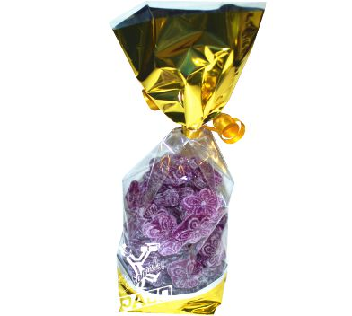
Caramelos violeta
Caramelos violeta típicos de Madrid.
Tamaño: 200 gramos
Precios: 3 €/bolsa
Referencia: Vio001

Slide 2
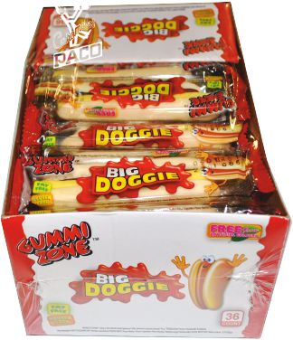
Gominolas Hotdog
Gominola forma hotdog
Precios:
1 €/unidad
25 €/caja (48 unidades)
Referencia: Gom001

Slide 3
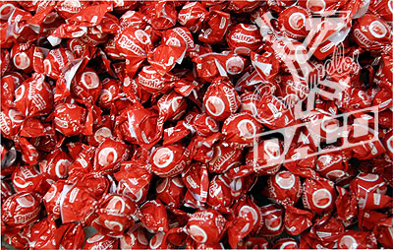
Picotas “Cereza”
Picotas con sabor a Cereza
Tamaño: 200 gramos
Precios: 3 €/bolsa
Referencia: PIC001

Slide 4
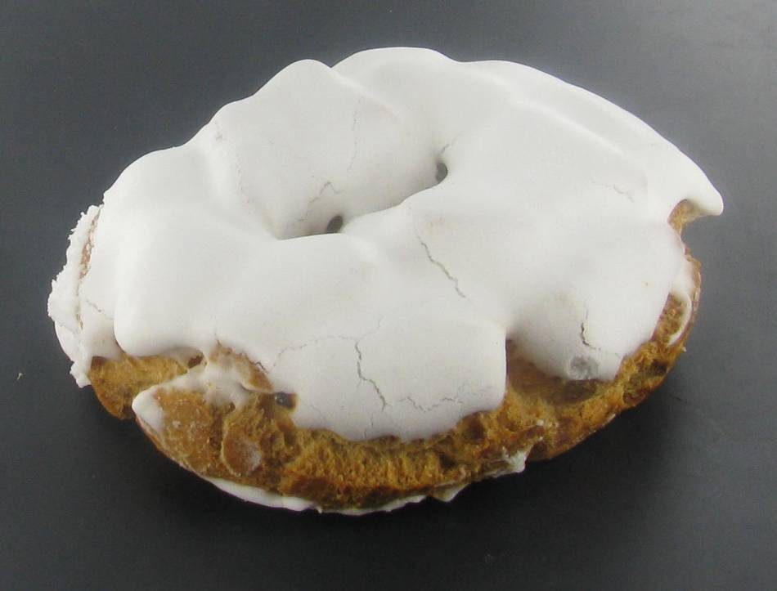
1
FABRICACION
PROPIA
 | CODIGO | DESCRIPCION | FORMATO | KG/UNI
1 | 011015 | Rosquilla Nevadita | Granel | 1,6 Kilos
N
Precio 10,36€ (1,6 kilos)

Slide 5
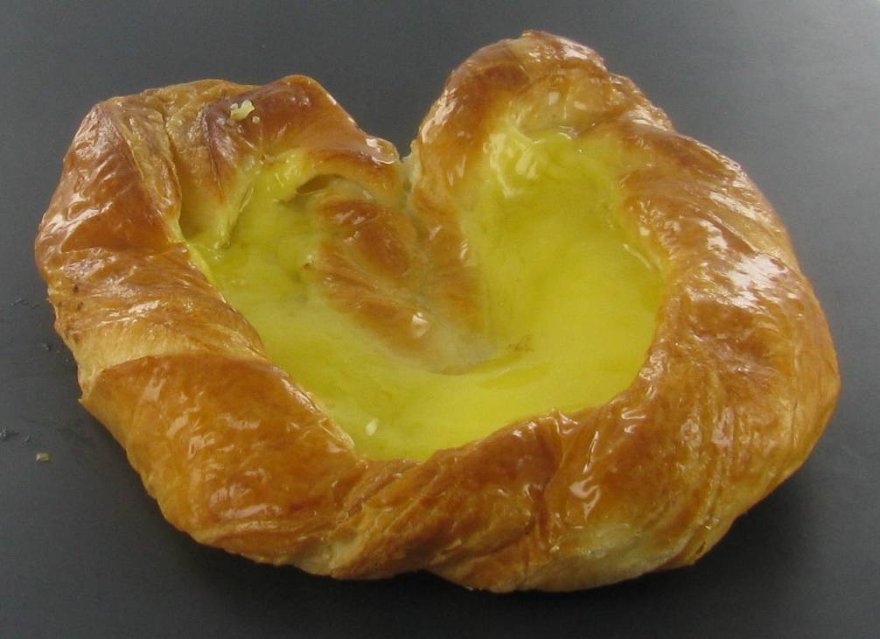
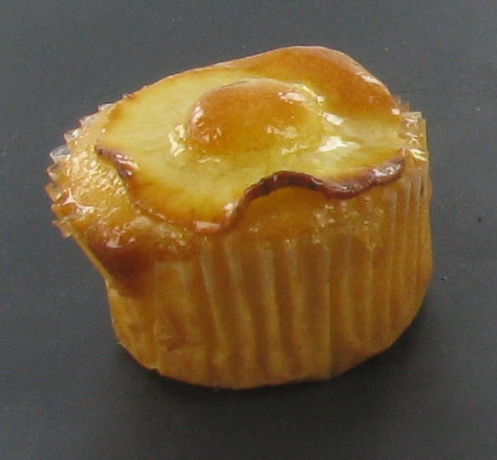
FABRICACION
PROPIA
1
2
FABRICACION
PROPIA
 | CODIGO | DESCRIPCION | FORMATO | KG/UNI
1 | 01000 | Orejas de Crema | Granel | 1,5 Kilos
2 | 011028 | Besitos de Manzana | Granel | 2 Kilos
N
Precio Orejas de Crema 9,89€ (1,5 kilos) Precio Besitos de Manzana 12,38€ (2 kilos)

Slide 6
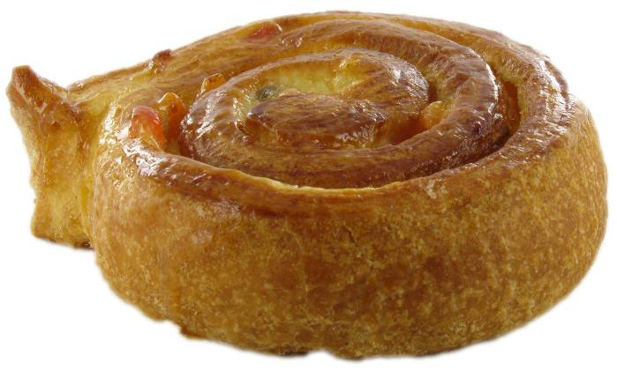
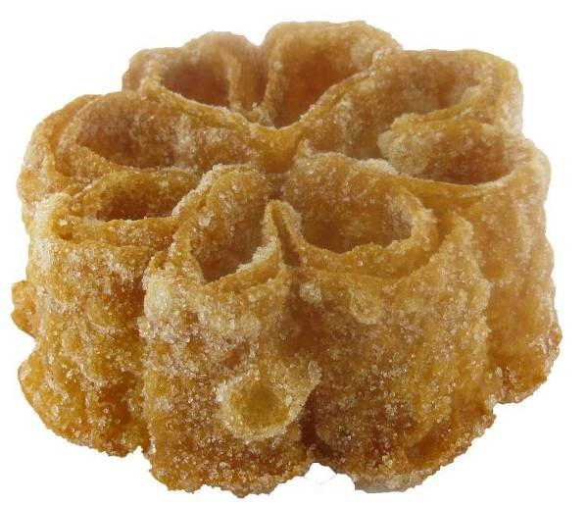
1
FABRICACION
PROPIA
2
 | CODIGO | DESCRIPCION | FORMATO | KG/UNI
1 | 010805 | Caracolas | Caja Granel | 1,5 Kilos
2 | 010898 | Flores | Caja | 24 unidades
N
Precio Caracolas 9,36€ (1,5 kilos) Precio Flores 10,29€ (24 unidades)

Slide 7
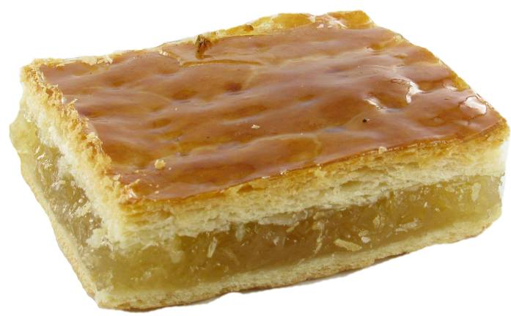
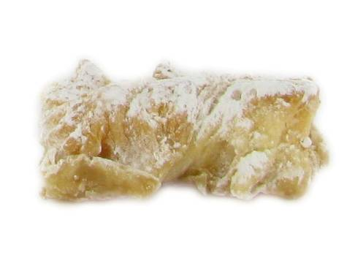
FABRICACION
PROPIA
1
2
 | CODIGO | DESCRIPCION | FORMATO | KG/UNI
1 | 010617 | Bayonesas | Caja Granel | 2 Kilos
2 | 010025 | Lazo Tiedra | Caja Granel | 2 Kilos
N
Precio Bayonesas 12,10€ (2 kilos) Precio Lazo Tiedra 11,30€ (2 kilos)

